Slide 1
স্বা গ ত ম

Slide 2
শিক্ষক পরিচিতি
মোসাঃ ইয়াছমিন আরা
প্রধান শিক্ষক (চলতি দায়িত্ব)
বাঁশমুড়ি সরকারি প্রাথমিক বিদ্যালয়
ঘোড়াঘাট, দিনাজপুর।
ইমেইলঃ yeasminara.dinajpur@gmail.com

Slide 3
পাঠ পরিচিতি
শ্রেণিঃ দ্বিতীয়
বিষয়ঃ আমার বাংলা বই
পাঠের শিরোনামঃ ছয় ঋতুর দেশ
পাঠ্যাংশঃ পিরিয়ড-৩ (বাংলা বছর বৈশাখ মাস……………………………জানমালেরও ক্ষতি হয়)
পৃষ্ঠাঃ ৫৬

Slide 4
শিখন ফল
বাংলা বারো মাস ও ছয় ঋতুর নাম শুনে মনে রাখতে পারবে
বাংলা বারো মাস ও ছয় ঋতুর নাম শুদ্ধভাবে বলতে পারবে
যুক্তব্যাঞ্জন পড়তে ও লিখতে পারবে
বাংলা বারো মাস ও ছয় ঋতুর নাম পড়তে ও লিখতে পারবে
বাংলা ছয় ঋতু সংশ্লিষ্ট প্রশ্নের উত্তর লিখতে পারবে

Slide 5
শ্রাবণ
আশ্বিন
জৈষ্ঠ
আষাঢ়
মাঘ
ফাল্গুন
ভাদ্র
কার্তিক
অগ্রহায়ণ
বৈশাখ
পৌষ
চৈত্র
ছবিতে কী দেখা যায় ?

Slide 6
বাংলা বারো মাসের নাম
বৈশাখ
ভাদ্র
পৌষ
জৈষ্ঠ্য
আশ্বিন
মাঘ
আষাঢ়
কার্তিক
ফাল্গুন
শ্রাবণ
অগ্রহায়ণ
চৈত্র

Slide 7
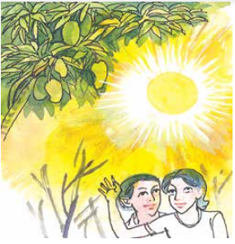
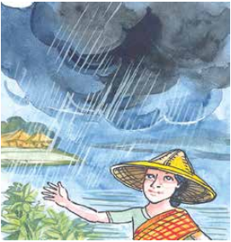
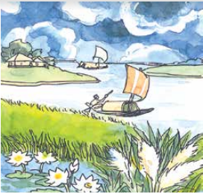
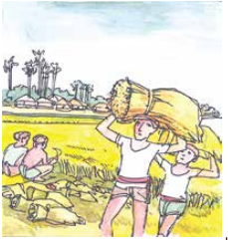
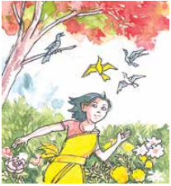
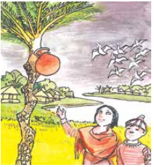
এসো আরও কিছু ছবি দেখি

Slide 8
ছয় ঋতুর দেশ
গ্রীষ্ম
বসন্ত
বর্ষা
শীত
শরৎ
হেমন্ত

Slide 9
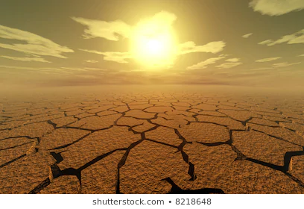
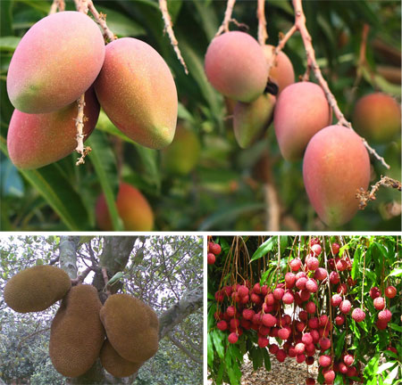
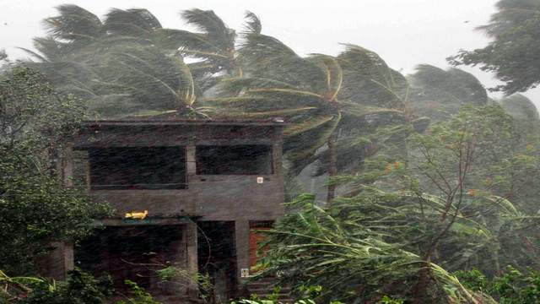
গ্রীষ্মকাল = বৈশাখ মাস + জৈষ্ঠ্য মাস

Slide 10
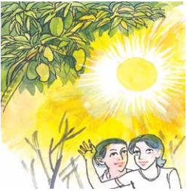
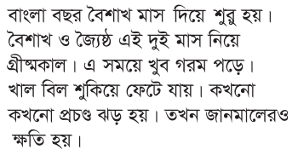
ছয় ঋতুর দেশ

Slide 11
যুক্তব্যাঞ্জন

Slide 12
দলীয় কাজ
* গ্রীষ্মকাল সম্পর্কে দুইটি বাক্য লিখ।

Slide 13
মূল্যায়ন
* বাংলা বছরের কোন কোন মাস নিয়ে গ্রীষ্মকাল হয় ?
* কখন প্রচণ্ড গরমে নদী-নালা শুকিয়ে যায়?

Slide 14
বাড়ির কাজ
* গ্রীষ্মকালে কী কী ফল পাওয়া যায় তাদের একটি তালিকা তৈরি করো

